Slide 1

Course14：利率、债券估值及公司估值
上海财经大学
授课人 ：Z哥
Notes:
本节主要介绍《公司理财》第5-8章
以后的页码不特别强调均指乔纳森《公司理财》第3版，习题不特别强调均指本书的课后习题

Slide 2
目录
CONTENTS
01
预习内容检测
02
利率
03
债券估值
04
投资决策法则
05
资本预算的基本原理

Slide 3
1
预习内容检测

Slide 4
预习内容检测
例题：上财2015年真题
当公司在评估项目时，以下哪些现金流是和项目有关的增量现金流？ A.已经支出的和项目有关的研发费用
B.已经发生的为评估项目所作的市场调研费用
C.为项目融资向银行借款所支付的利息
D.由项目折旧带来的税收节省
答案：D，已经支出的研发费用、调研费用为沉没成本，故A、B错误；C 项为融资利息，评估项目时不需要考虑融资结构（投融资决策分离原理）；折旧带来的节税收益，会减少现金流出，应考虑为增量现 金流，因此D正确。

Slide 5
预习内容检测
例题：中山大学2017年真题
存在所得税情况下，以“利润+折旧”估计经营期净现金流量时，“利润”是指？
A.利润总额
B.净利润
C.营业利润
D.息税前利润
答案：B，自下而上法：严谨意义上应该是（无杠杆）净利润

Slide 6
预习内容检测
例题：上财2012年真题改编
A公司正考虑一个新项目（通过引进新生产线制造电子元件B）的可行性，该项目初始投资额为150万元，预计寿命10年，期末残值为50万元，并在期末可以按50万元出售，采取线性折旧法，每年广告费10万元，B元件单位成本2元，预期售价每件6元，假设折现率为10%，公司的边际所得税率为30%。
（1）若预期公司每年能够售出B元件共计20万件，则试分析项目盈亏？
（2）试找出A公司投资的这个新项目的净现值盈亏平衡点？

Slide 7
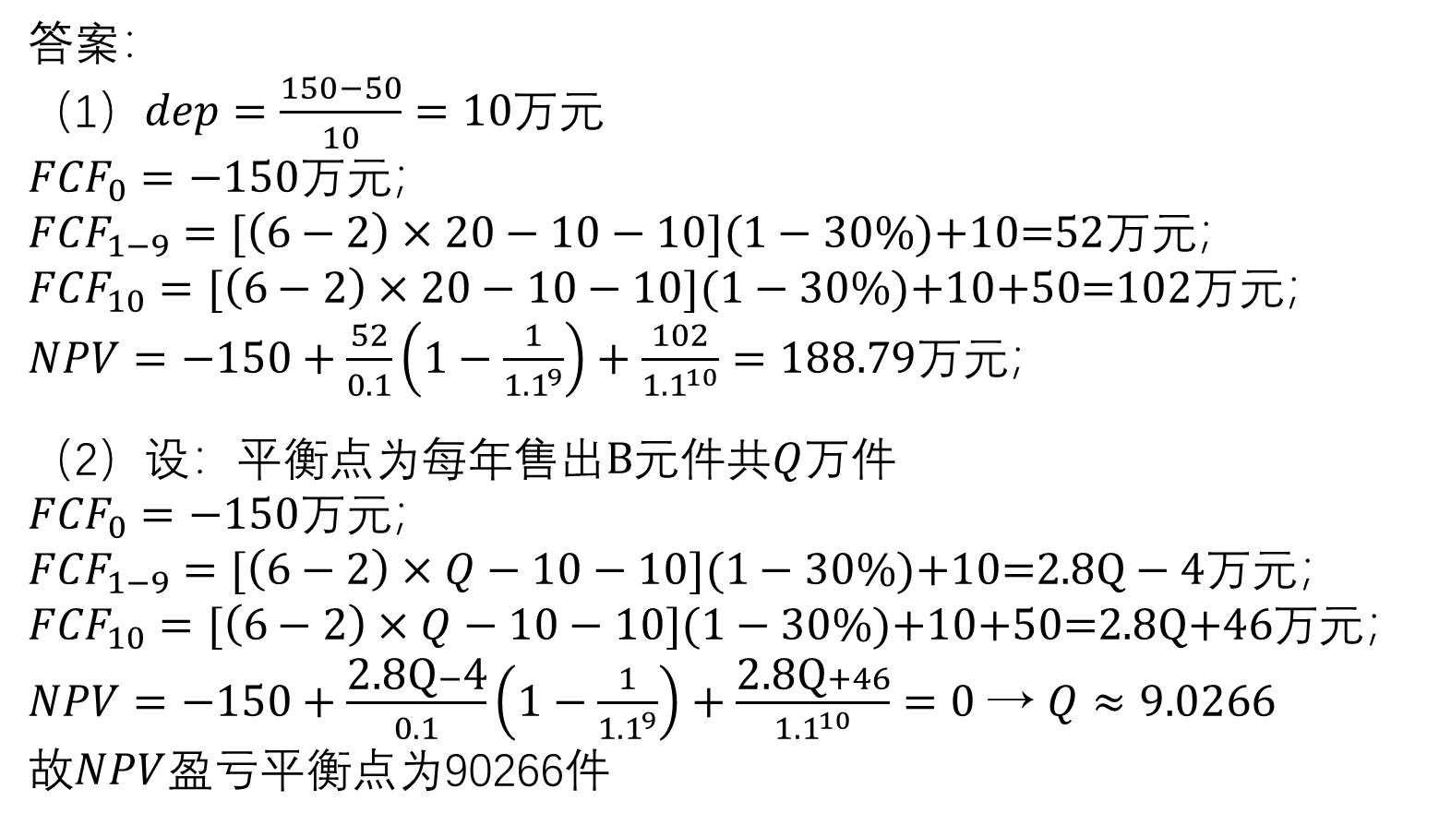
预习内容检测
答案：
（1）$dep=\frac{150−50}{10}=10$万元
${FCF}_{0}=−150\text{万元}$；
${FCF}_{1−9}=[\left(6−2\right)×20−10−10\text{](1}−\text{30\%)+10=52}\text{万元}$；
${FCF}_{10}=[\left(6−2\right)×20−10−10\text{](1}−\text{30\%)+10}\text{+50=102}\text{万元}$；
$NPV=−150+\frac{52}{0.1}\left(1−\frac{1}{{1.1}^{9}}\right)+\frac{102}{{1.1}^{10}}=188.79万元$；
（2）设：平衡点为每年售出$B$元件共$Q$万件
${FCF}_{0}=−150\text{万元}$；
${FCF}_{1−9}=[\left(6−2\right)×Q−10−10\text{](1}−\text{30\%)+10=2.8}\text{Q}−\text{4}\text{万}\text{元}$；
${FCF}_{10}=[\left(6−2\right)×Q−10−10\text{](1}−\text{30\%)+10}\text{+50=}\text{2.8}\text{Q}\text{+46}\text{万}$元；
$NPV=−150+\frac{\text{2.8}\text{Q}−\text{4}}{0.1}\left(1−\frac{1}{{1.1}^{9}}\right)+\frac{\text{2.8}\text{Q}+46}{{1.1}^{10}}=0$ → $Q≈9.0266$
$故NPV$盈亏平衡点为90266件

Slide 8
2
利率

Slide 9
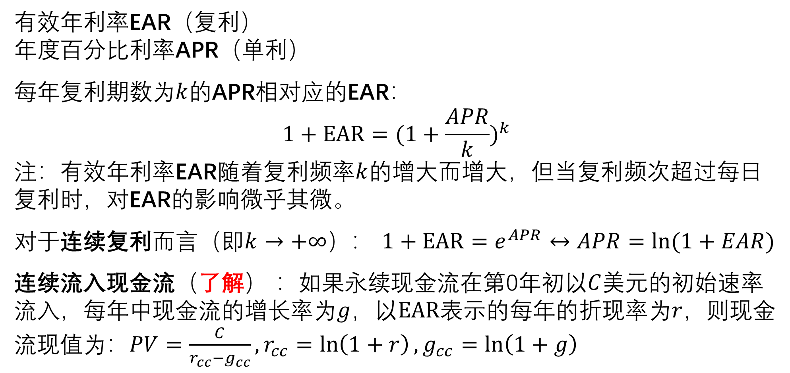
EAR/APR
有效年利率EAR（复利）
年度百分比利率APR（单利）
每年复利期数为$k$的APR相对应的EAR：
$$1+EAR={(1+\frac{APR}{k})}^{k}$$
注：有效年利率EAR随着复利频率$k$的增大而增大，但当复利频次超过每日复利时，对EAR的影响微乎其微。
对于连续复利而言（即$k→+∞$）： $1+EAR=e^{APR}↔APR=ln⁡(1+EAR)$
连续流入现金流（了解） ：如果永续现金流在第0年初以$C$美元的初始速率流入，每年中现金流的增长率为$g$，以$EAR$表示的每年的折现率为$r$，则现金流现值为$：PV=\frac{C}{r_{cc}−g_{cc}},r_{cc}=\ln\left(1+r\right),g_{cc}=\ln\left(1+g\right)$
Notes:
①会推导连续复利公式，很简单;
②对于连续流入现金流公式推导则不要求掌握，也可以使用年中惯例近似求解。

Slide 10
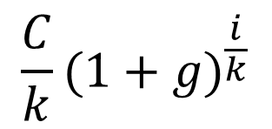
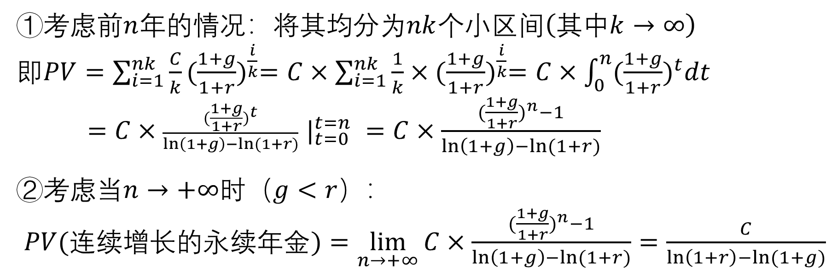
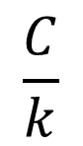
连续流入现金流
$$\frac{C}{k}$$
$$\frac{C}{k}{(1+g)}^{\frac{i}{k}}$$
①考虑前$n$年的情况：将其均分为$nk$个小区间$\left(其中k→∞\right)$
即$PV=\sum_{i=1}^{nk}{\frac{C}{k}}{(\frac{1+g}{1+r})}^{\frac{i}{k}}=C×\sum_{i=1}^{nk}{\frac{1}{k}}×{(\frac{1+g}{1+r})}^{\frac{i}{k}}=C×\int_{0}^{n}{{(\frac{1+g}{1+r})}^{t}dt}$
$=C×\frac{{(\frac{1+g}{1+r})}^{t}}{ln\left(1+g\right)−ln⁡(1+r)}$ $|_{t=0}^{t=n} =C×\frac{{(\frac{1+g}{1+r})}^{n}−1}{ln\left(1+g\right)−ln⁡(1+r)}$
②考虑当$n→+∞$时（$g<r$）：
$PV(连续增长的永续年金)=\lim_{n→+∞}{C×\frac{{(\frac{1+g}{1+r})}^{n}−1}{ln\left(1+g\right)−ln⁡(1+r)}=\frac{C}{\ln\left(1+r\right)−ln⁡(1+g)}}$
注：证明过程属于本人原创，可能有疏漏，敬请指出。此证明不需掌握
Notes:
这里的证明过程不需要掌握

Slide 11
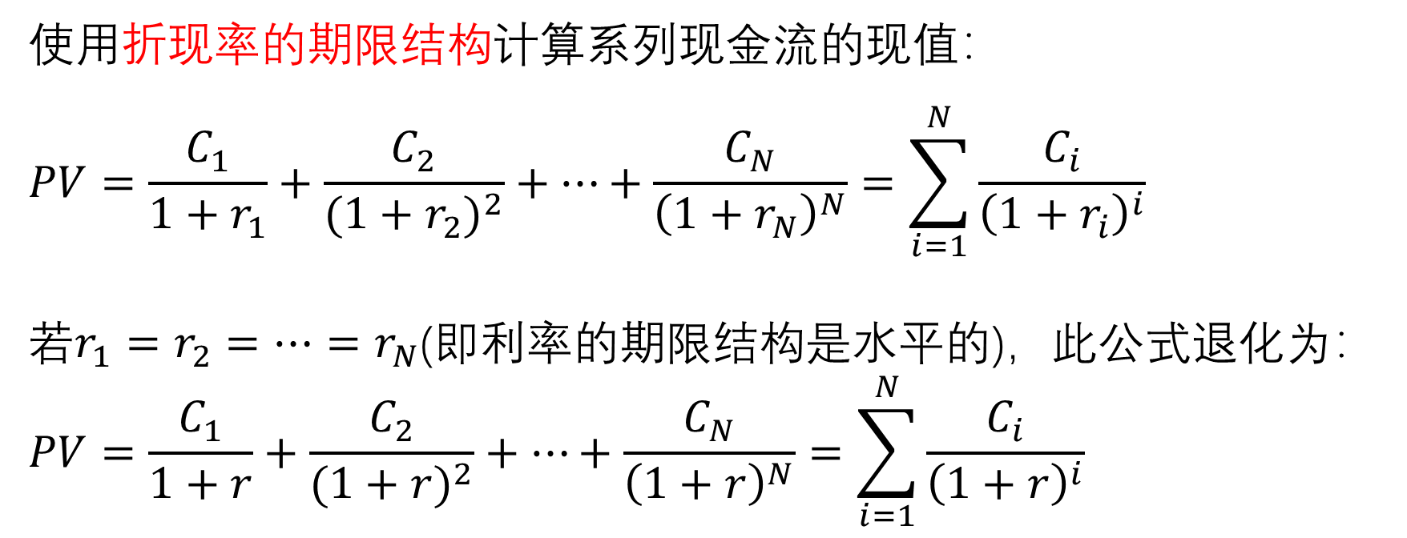
折现率的期限结构
使用折现率的期限结构计算系列现金流的现值：
$$PV=\frac{C_{1}}{1+r_{1}}+\frac{C_{2}}{{(1+r_{2})}^{2}}+…+\frac{C_{N}}{{\left(1+r_{N}\right)}^{N}}=\sum_{i=1}^{N}{\frac{C_{i}}{{\left(1+r_{i}\right)}^{i}}}$$
若$r_{1}=r_{2}=…=r_{N}$(即利率的期限结构是水平的)，此公式退化为：
$$PV=\frac{C_{1}}{1+r}+\frac{C_{2}}{{(1+r)}^{2}}+…+\frac{C_{N}}{{\left(1+r\right)}^{N}}=\sum_{i=1}^{N}{\frac{C_{i}}{{\left(1+r\right)}^{i}}}$$

Slide 12
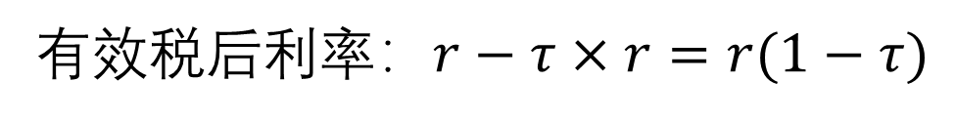
税后利率
有效税后利率：$r−τ×r=r(1−τ)$

Slide 13
3
债券估值

Slide 14
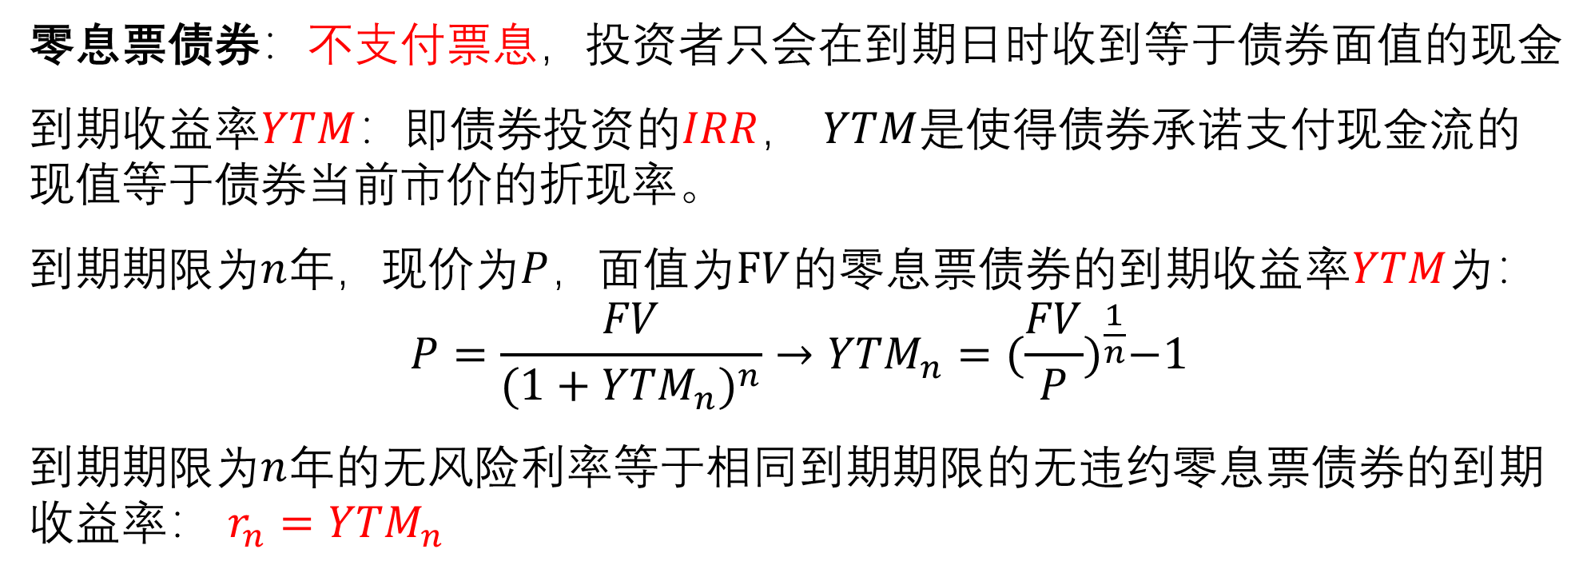
零息票债券
零息票债券：不支付票息，投资者只会在到期日时收到等于债券面值的现金
到期收益率$YTM$：即债券投资的$IRR$， $YTM$是使得债券承诺支付现金流的现值等于债券当前市价的折现率。
到期期限为$n$年，现价为$P$，面值为$FV$的零息票债券的到期收益率$YTM$为：
$$P=\frac{FV}{{(1+{YTM}_{n})}^{n}}→{YTM}_{n}={(\frac{FV}{P})}^{\frac{1}{n}}−1$$
到期期限为$n$年的无风险利率等于相同到期期限的无违约零息票债券的到期收益率： $r_{n}{=YTM}_{n}$

Slide 15

票息支付
按惯例，息票利率表示为$APR$，每次票息支付额$CPN$为：
$$CPN=\frac{票面利率×面值}{每年票息支付次数}$$
关于债券的术语，请自行阅读课本CH6，不再赘述

Slide 16
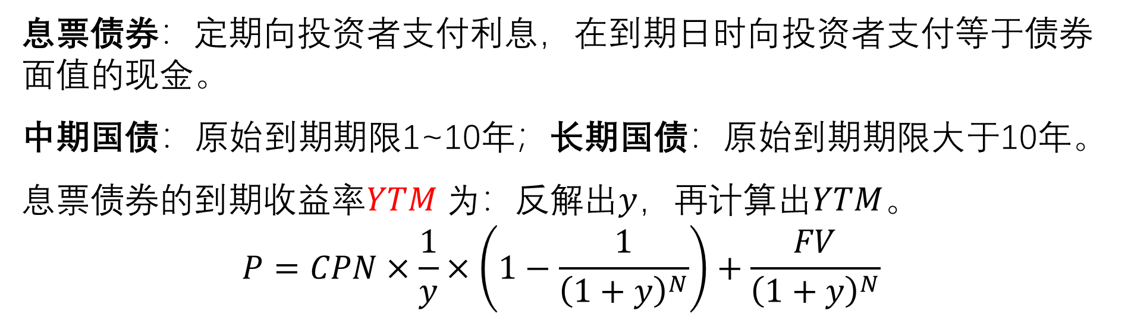
息票债券
息票债券：定期向投资者支付利息，在到期日时向投资者支付等于债券面值的现金。
中期国债：原始到期期限1~10年；长期国债：原始到期期限大于10年。
息票债券的到期收益率$YTM$为：反解出$y$，再计算出$YTM$。
$$P=CPN×\frac{1}{y}×\left(1−\frac{1}{{\left(1+y\right)}^{N}}\right)+\frac{FV}{{\left(1+y\right)}^{N}}$$

Slide 17
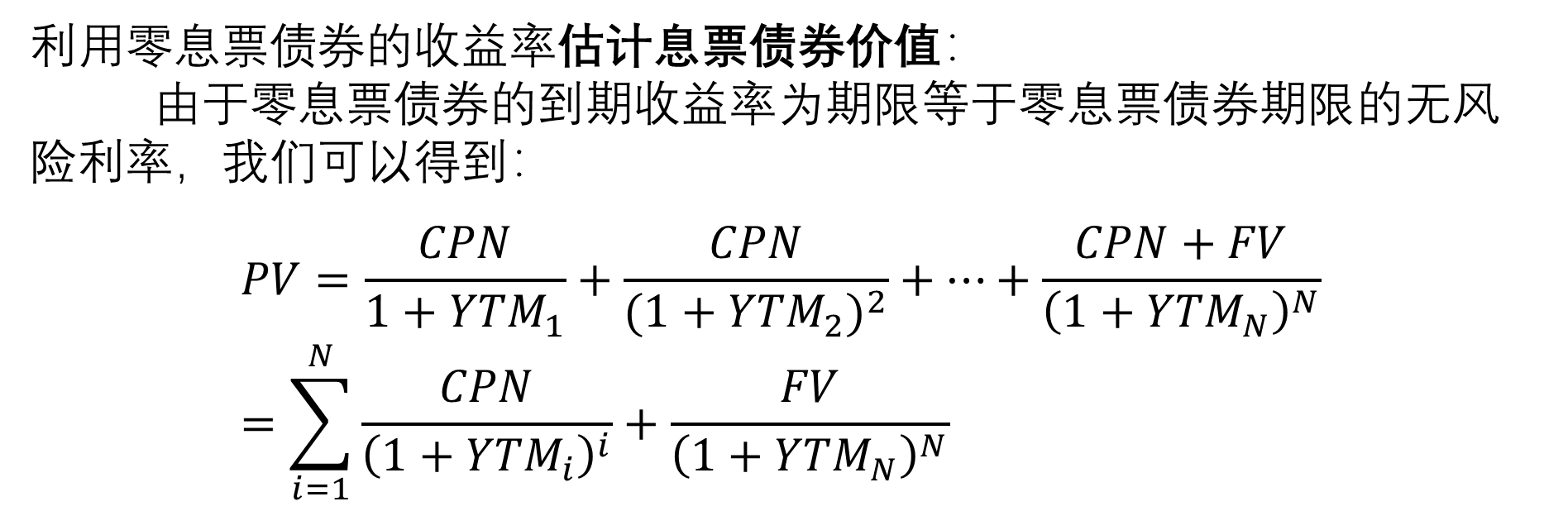
息票债券
利用零息票债券的收益率估计息票债券价值：
由于零息票债券的到期收益率为期限等于零息票债券期限的无风险利率，我们可以得到：
$$PV=\frac{CPN}{1+{YTM}_{1}}+\frac{CPN}{{(1+{YTM}_{2})}^{2}}+…+\frac{CPN+FV}{{\left(1+{YTM}_{N}\right)}^{N}}=\sum_{i=1}^{N}{\frac{CPN}{{\left(1+{YTM}_{i}\right)}^{i}}}+\frac{FV}{{\left(1+{YTM}_{N}\right)}^{N}}$$

Slide 18
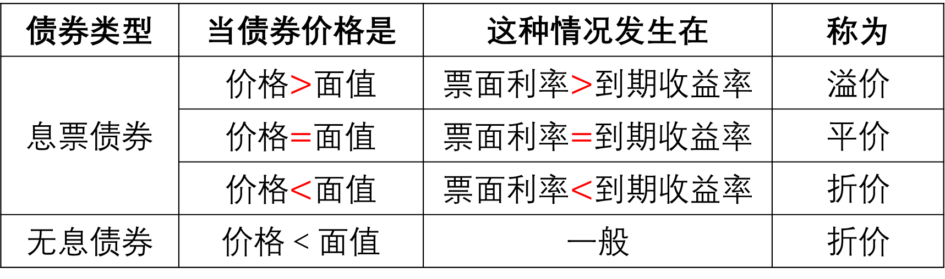
折价/溢价/平价
债券类型 | 当债券价格是 | 这种情况发生在 | 称为
息票债券 | 价格$>$面值 | 票面利率$>$到期收益率 | 溢价
 | 价格$=$面值 | 票面利率$=$到期收益率 | 平价
 | 价格$<$面值 | 票面利率$<$到期收益率 | 折价
无息债券 | 价格＜面值 | 一般 | 折价

Slide 19
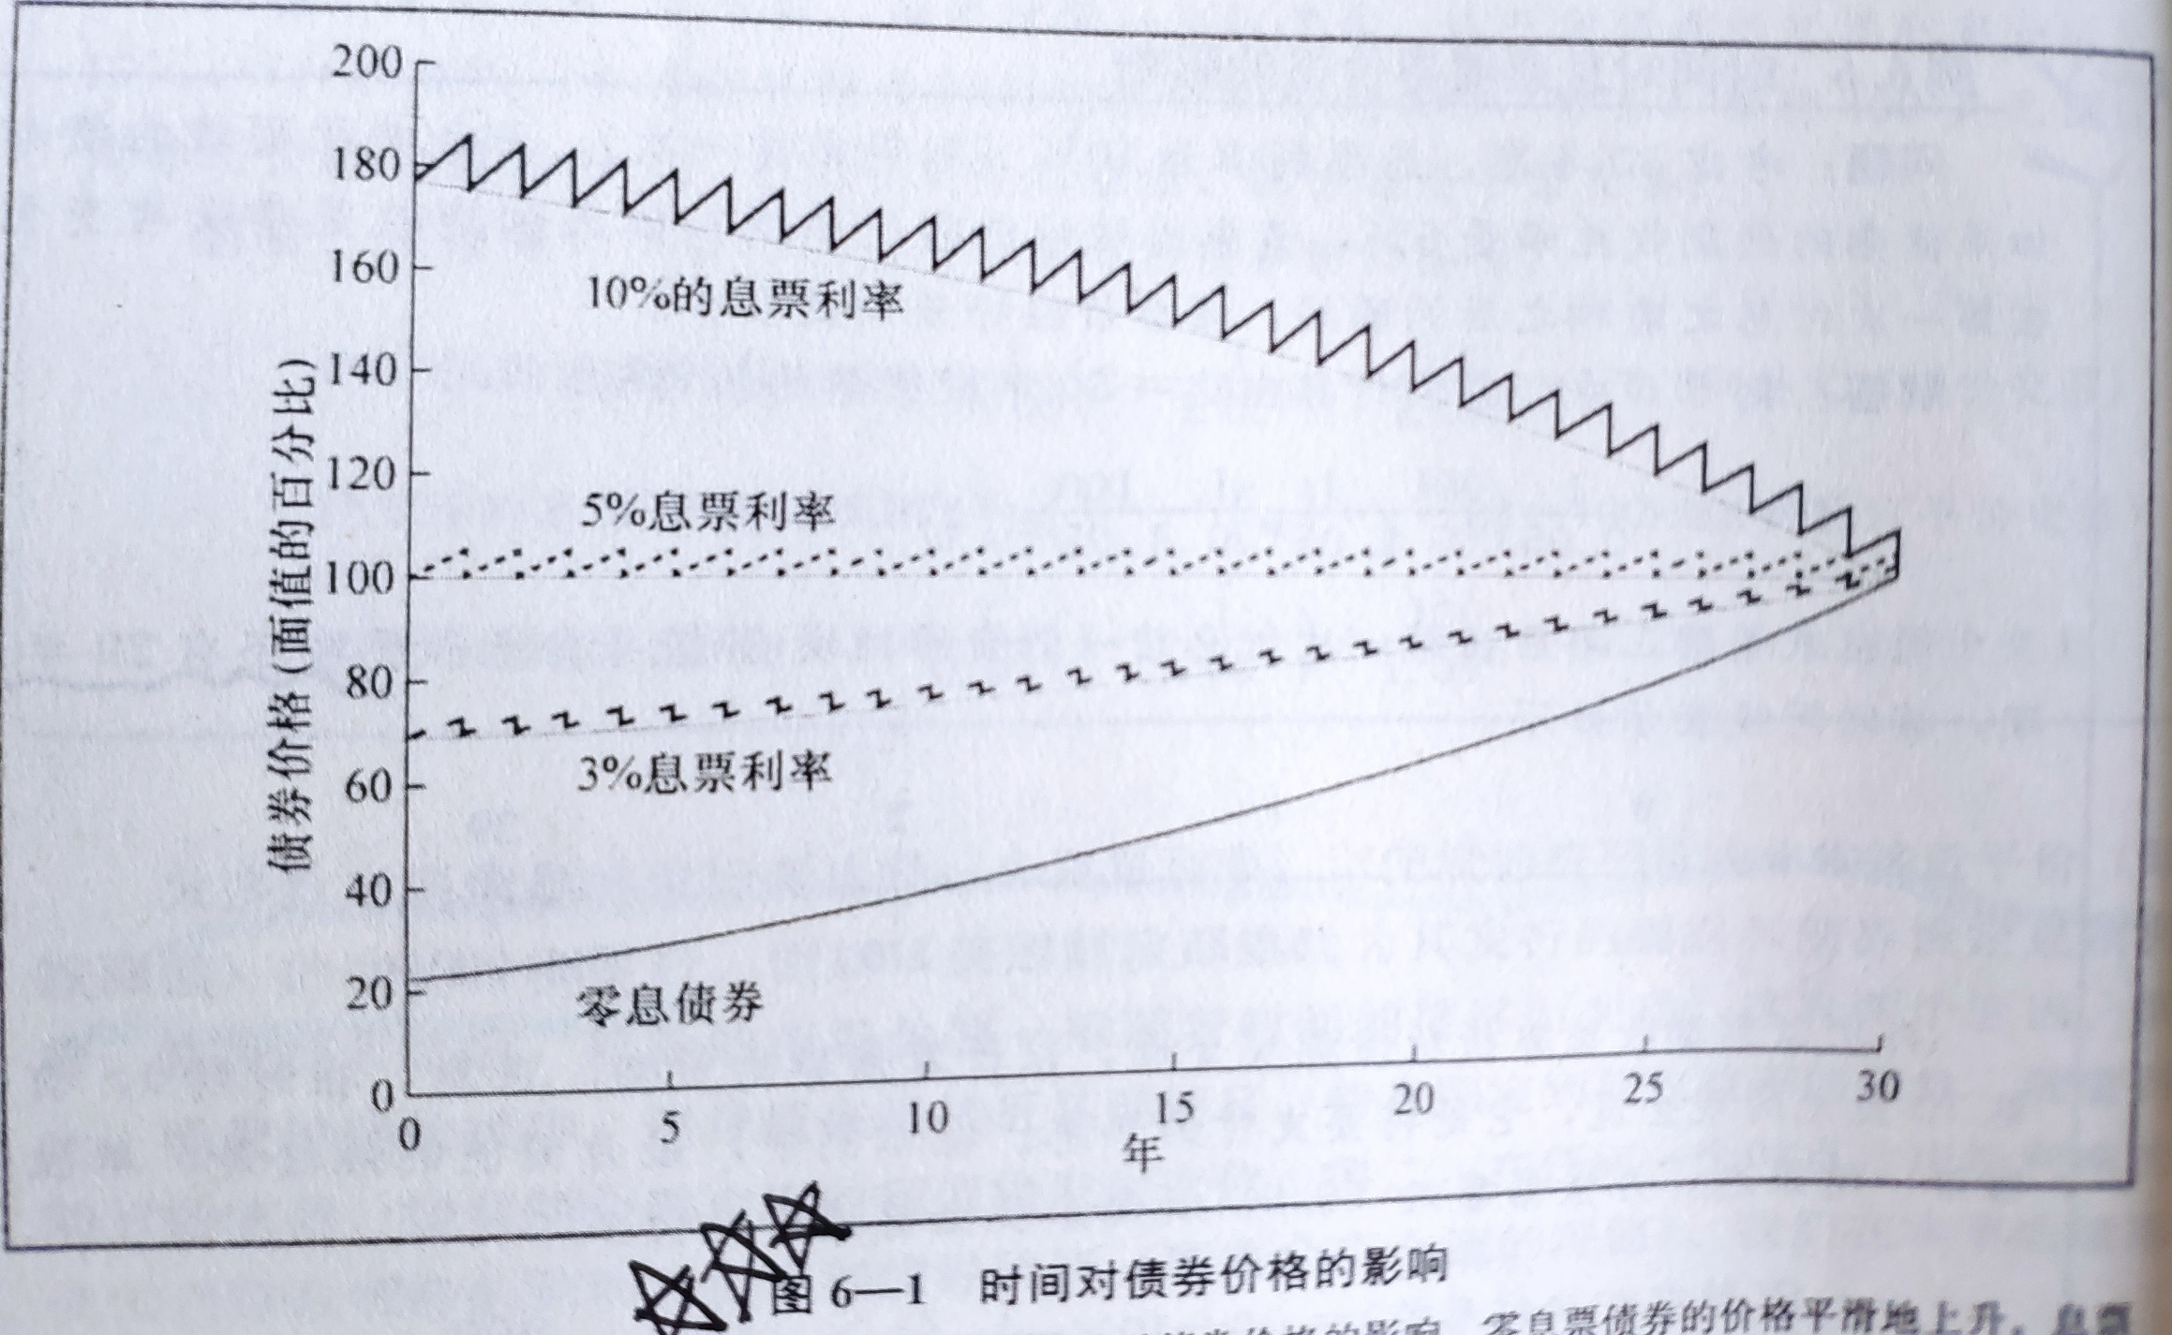
债券价格的动态变化
时间与债券价格：

Slide 20

纯价格/脏价格
息票债券的纯价格/脏价格：净价（纯价格）交易，全价（脏价格）结算。
纯价格=脏价格-应计利息
应计利息=CPN×$\frac{距上次票息支付的天数}{两次付息之间间隔的天数}$

Slide 21
债券价格的动态变化
利率变动与债券价格：
债券的到期期限越长，票面利率越低，则债券的久期（衡量债券价格对利率变动的敏感度）越长，则债券价格对于利率变动就越敏感。

Slide 22
债券评级
类型 | 穆迪 | 标普
投资级债券 | Aaa | AAA
 | Aa | AA
 | A | A
 | Baa | BBB
投机级债券/高收益债券/垃圾债券 | Ba | BB
 | B | B
 | Caa | CCC
 | Ca | CC
 | C | C,D
Notes:
债券评级了解

Slide 23
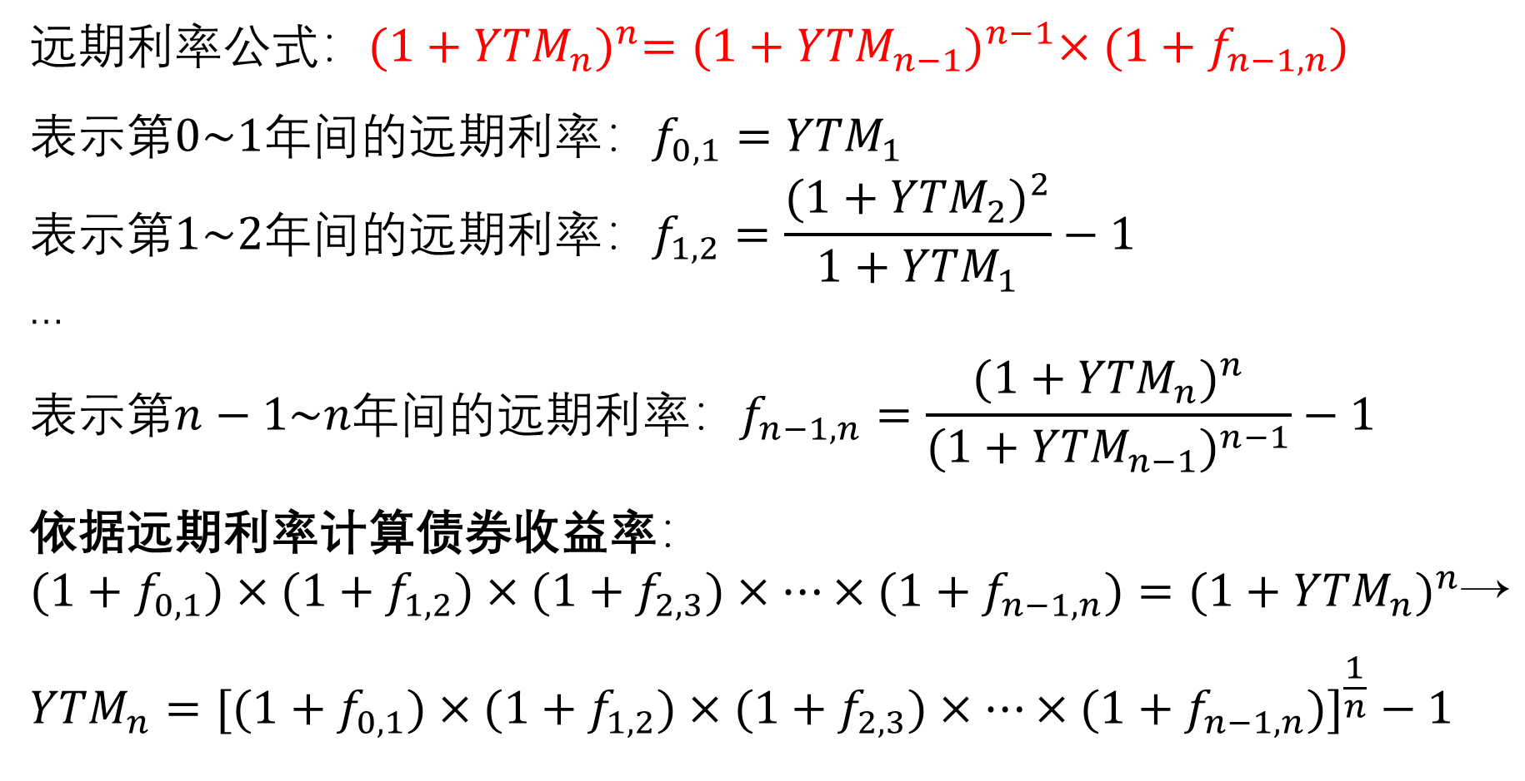
远期利率
远期利率公式：${(1+{YTM}_{n})}^{n}={(1+{YTM}_{n−1})}^{n−1}×{(1+f}_{n−1,n})$
$${表示第0\sim 1年间的远期利率：f}_{0,1}={YTM}_{1}$$
$${表示第1\sim 2年间的远期利率：f}_{1,2}=\frac{{(1+{YTM}_{2})}^{2}}{1+{YTM}_{1}}−1$$
…
$${表示第n−1\sim n年间的远期利率：f}_{n−1,n}=\frac{{(1+{YTM}_{n})}^{n}}{{(1+{YTM}_{n−1})}^{n−1}}−1$$
依据远期利率计算债券收益率：
$${(1+f}_{0,1}){×(1+f}_{1,2})×{(1+f}_{2,3})×…×{(1+f}_{n−1,n})={(1+{YTM}_{n})}^{n}\text{→}$$
$${YTM}_{n}={{[(1+f}_{0,1}){×(1+f}_{1,2})×{(1+f}_{2,3})×…×{(1+f}_{n−1,n})]}^{\frac{1}{n}}−1$$

Slide 24
4
投资决策法则

Slide 25
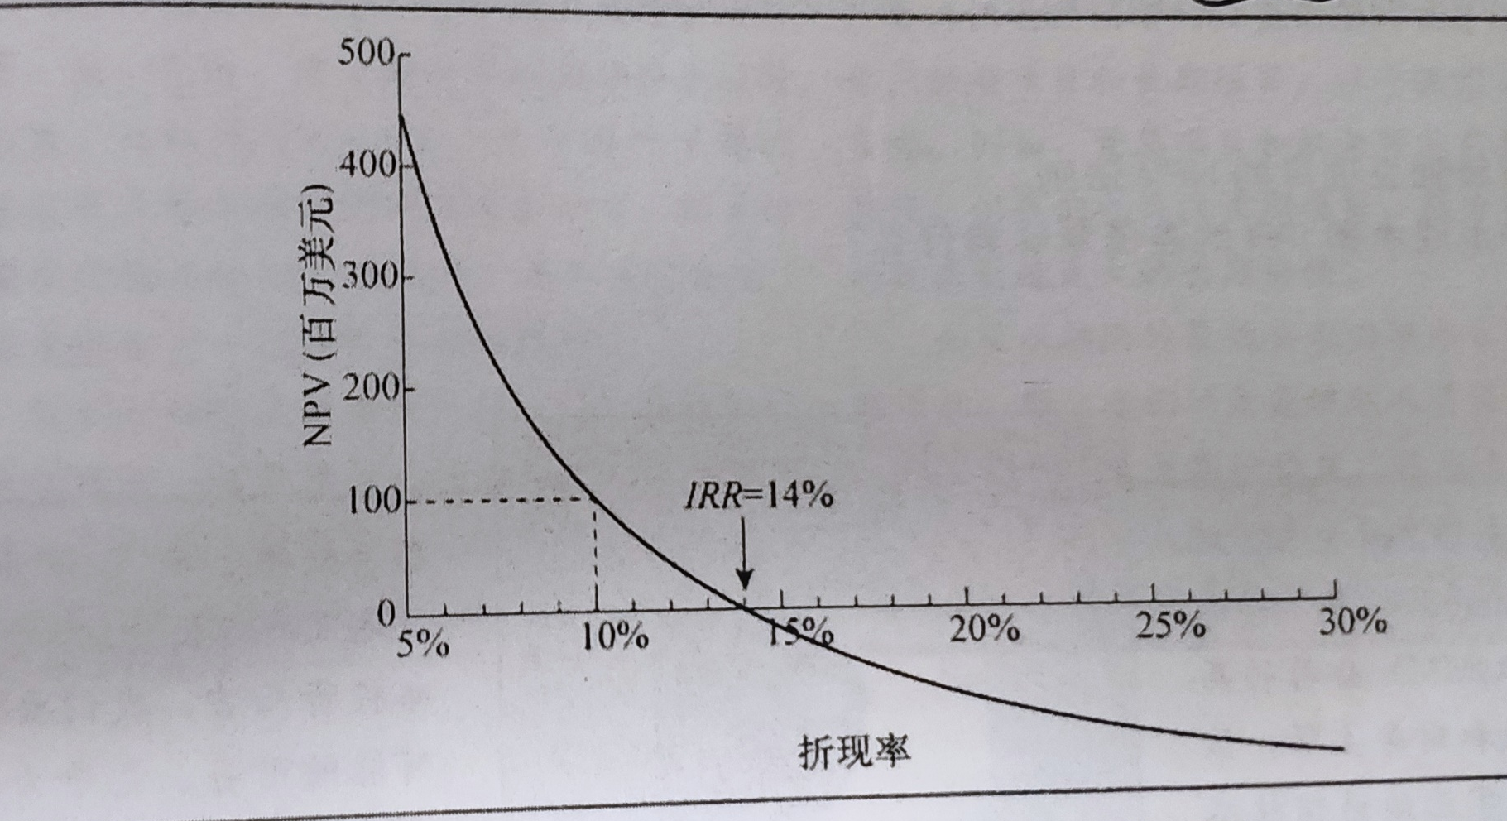

NPV法则
$NPV$投资法则：进行投资决策时，应接受$NPV＞0$的方案。接受这一方案相当于今天收到与NPV值相等的现金。（NPV法则总是正确的，若只能选择其中一个方案，那么应该选择$其中NPV$最大的方案）
NPV曲线

Slide 26
IRR法则
IRR法则：
投资型项目（首期付出现金）：接受任何IRR大于资本机会成本的项目；拒绝任何IRR小于资本机会成本的的项目。→折现率越小越好
融资型项目（首期收到现金）：接受任何IRR小于资本机会成本的项目；拒绝任何IRR大于资本机会成本的的项目。→折现率越大越好
IRR法则缺陷：
①延迟投资：由于现金流先收后付造成。
解决方法：对于融资型项目，应采取与投资型项目相反的投资法则。
②多重IRR：通常IRR个数与项目的现金流变号次数相同。
③IRR不存在

Slide 27

回收期法则
回收期法则：应只接受回收期$≤$预先设定的决策标准的项目。
回收期：收回初始投资所花费的时间。
例：下图中回收期=3+$\frac{100−20−30−40}{50}=3.2$年
回收期法则缺陷：
①忽视了项目的资本成本和货币时间价值；
解决方法：使用折现回收期法
②忽视了回收期之后的现金流；
③依赖于特定的决策标准（如何确定一个准确的回收期限？）

Slide 28
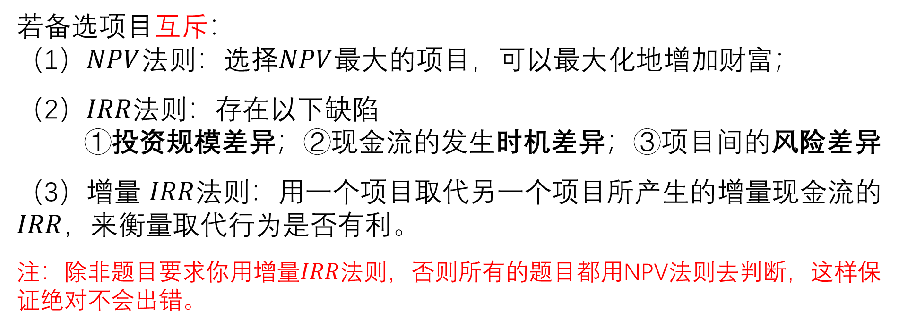
互斥项目选择
若备选项目互斥：
（1）$NPV$法则：选择$NPV$最大的项目，可以最大化地增加财富；
（2）$IRR$法则：存在以下缺陷
①投资规模差异；②现金流的发生时机差异；③项目间的风险差异
（3）增量 $IRR$法则：用一个项目取代另一个项目所产生的增量现金流的$IRR$，来衡量取代行为是否有利。
注：除非题目要求你用增量$IRR$法则，否则所有的题目都用NPV法则去判断，这样保证绝对不会出错。

Slide 29
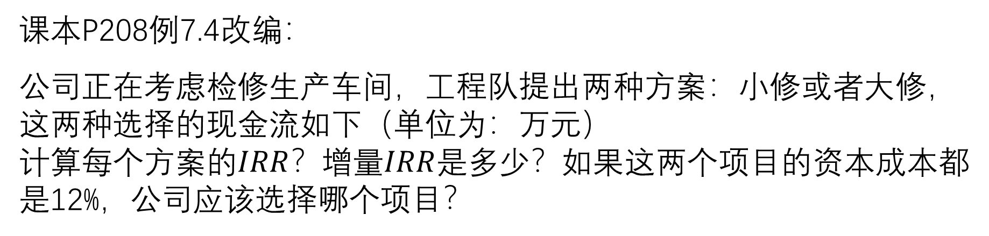
增量IRR法则例题
课本P208例7.4改编：
公司正在考虑检修生产车间，工程队提出两种方案：小修或者大修，这两种选择的现金流如下（单位为：万元）
计算每个方案的$IRR$？增量$IRR$是多少？如果这两个项目的资本成本都是12%，公司应该选择哪个项目？
方案 | 0 | 1 | 2 | 3
小修 | -100 | 60 | 60 | 60
大修 | -500 | 260 | 260 | 260
增量现金流（大修-小修） | -400 | 200 | 200 | 200

Slide 30
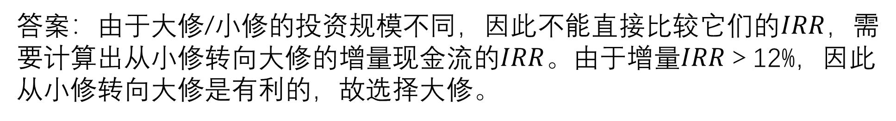
增量IRR法则例题
方案 | 0 | 1 | 2 | 3 | IRR
小修 | -100 | 60 | 60 | 60 | 36.31%
大修 | -500 | 260 | 260 | 260 | 26.01%
增量现金流（大修-小修） | -400 | 200 | 200 | 200 | 23.38%
答案：由于大修/小修的投资规模不同，因此不能直接比较它们的$IRR$，需要计算出从小修转向大修的增量现金流的$IRR$。由于增量$IRR$＞12%，因此从小修转向大修是有利的，故选择大修。

Slide 31
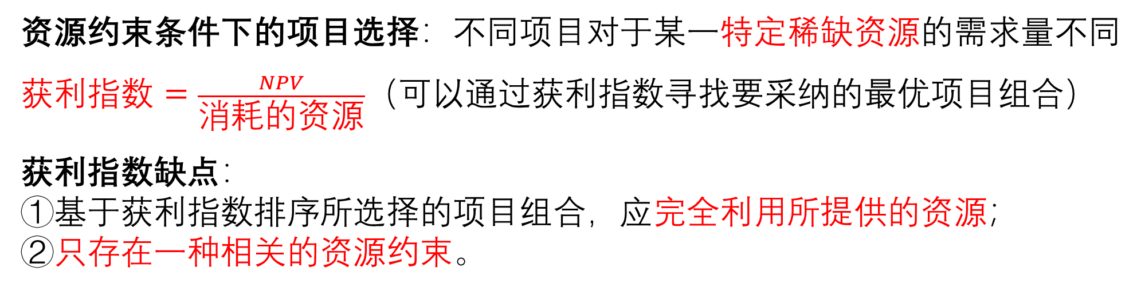
获利指数
资源约束条件下的项目选择：不同项目对于某一特定稀缺资源的需求量不同
$获利指数=\frac{NPV}{消耗的资源}$（可以通过获利指数寻找要采纳的最优项目组合）
获利指数缺点：
①基于获利指数排序所选择的项目组合，应完全利用所提供的资源；
②只存在一种相关的资源约束。

Slide 32
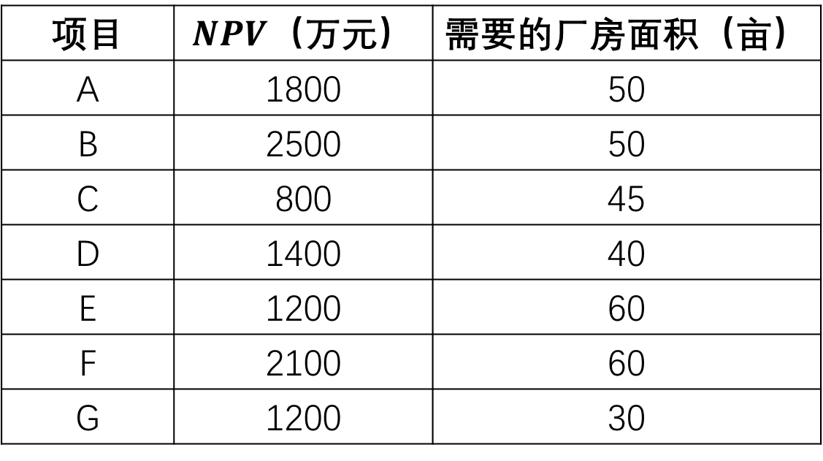
获利指数例题
例题：课本P212例7.5改编
假设甲公司有厂房共200亩，以下有A、B、C、D、E、F、G等7个项目可供选择，请问甲公司应该怎么选择使得公司利益最大化？
项目 | $NPV$（万元） | 需要的厂房面积（亩）
A | 1800 | 50
B | 2500 | 50
C | 800 | 45
D | 1400 | 40
E | 1200 | 60
F | 2100 | 60
G | 1200 | 30

Slide 33
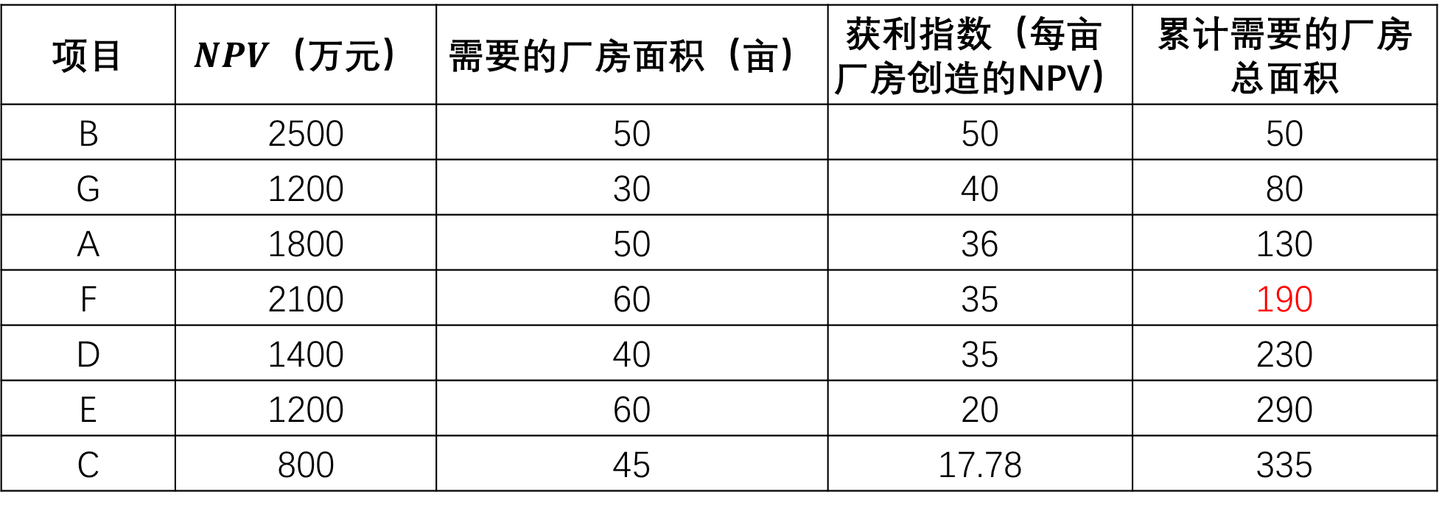
获利指数例题
项目 | $NPV$（万元） | 需要的厂房面积（亩） | 获利指数（每亩厂房创造的NPV） | 累计需要的厂房总面积
B | 2500 | 50 | 50 | 50
G | 1200 | 30 | 40 | 80
A | 1800 | 50 | 36 | 130
F | 2100 | 60 | 35 | 190
D | 1400 | 40 | 35 | 230
E | 1200 | 60 | 20 | 290
C | 800 | 45 | 17.78 | 335

Slide 34
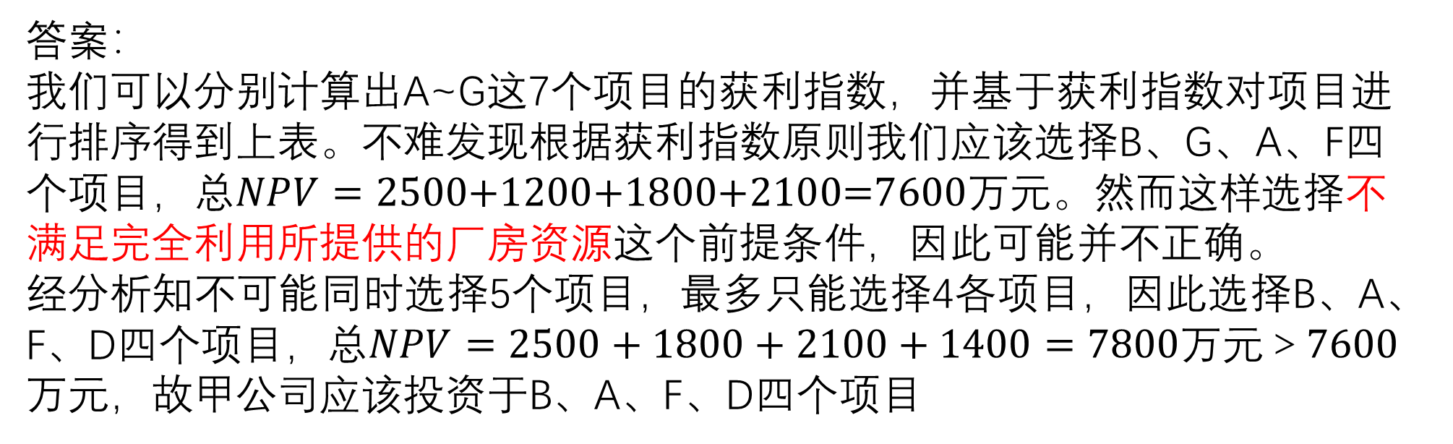
获利指数例题
答案：
我们可以分别计算出A~G这7个项目的获利指数，并基于获利指数对项目进行排序得到上表。不难发现根据获利指数原则我们应该选择B、G、A、F四个项目，$总NPV=\text{2500}\text{+1200+1800+2100=7600}$万元。然而这样选择不满足完全利用所提供的厂房资源这个前提条件，因此可能并不正确。
经分析知不可能同时选择5个项目，最多只能选择4各项目，因此选择B、A、F、D四个项目，$总NPV=2500+1800+2100+1400=7800$万元＞$\text{7600}$万元，故甲公司应该投资于B、A、F、D四个项目
思考题：如果甲公司的厂房总面积只有195亩，请问此时甲公司应该怎么选择使得公司利益最大化？
答案：应该选择B、G、A、F四个项目，$总NPV\text{=7600}$万元。
Notes:
本章附录：应用EXCEL的数据表功能计算和绘制NPV曲线图不用看

Slide 35
5
资本预算的基本原理

Slide 36
无杠杆净收益
$$无杠杆净收益/税后净营业利润（NOPAT）=EBIT×\left(1−τ_{c}\right)=(销售收入−付现成本−折旧)×\left(1−τ_{c}\right)$$

Slide 37
增量收益的间接影响
使用资源的机会成本
增量收益的间接影响因素
项目的外部性：项目带来的可能增加或减少公司其他经营活动利润的间接效应，如侵蚀效应、协同效应。
注：沉没成本（固定间接费用、过去的研发支出、前期调研费用、不可避免的竞争效应）不应该影响增量收益，即不应该影响我们的投资决策。

Slide 38
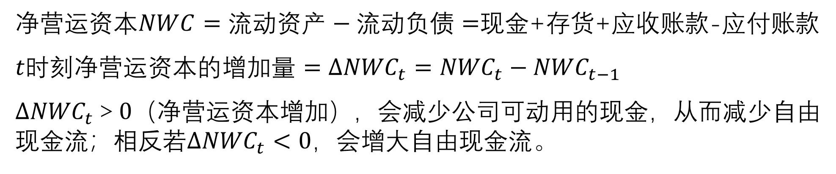
净营运资本
$净营运资本NWC=流动资产−流动负债=$现金+存货+应收账款-应付账款
$$t时刻净营运资本的增加量=∆{NWC}_{t}={NWC}_{t}−{NWC}_{t−1}$$
$∆{NWC}_{t}＞0$（净营运资本增加），会减少公司可动用的现金，从而减少自由现金流；相反若$∆{NWC}_{t}<0$，会增大自由现金流。

Slide 39
六大现金流
无税情况
有税情况
注：关于六大现金流这块B站UP主杰金专讲解得非常好，B站链接见此页PPT的备注。
Notes:
B站链接：
https://www.bilibili.com/video/BV1QU4y1E79a

Slide 40
六大现金流
考虑日常经营活动现金流：

Slide 41
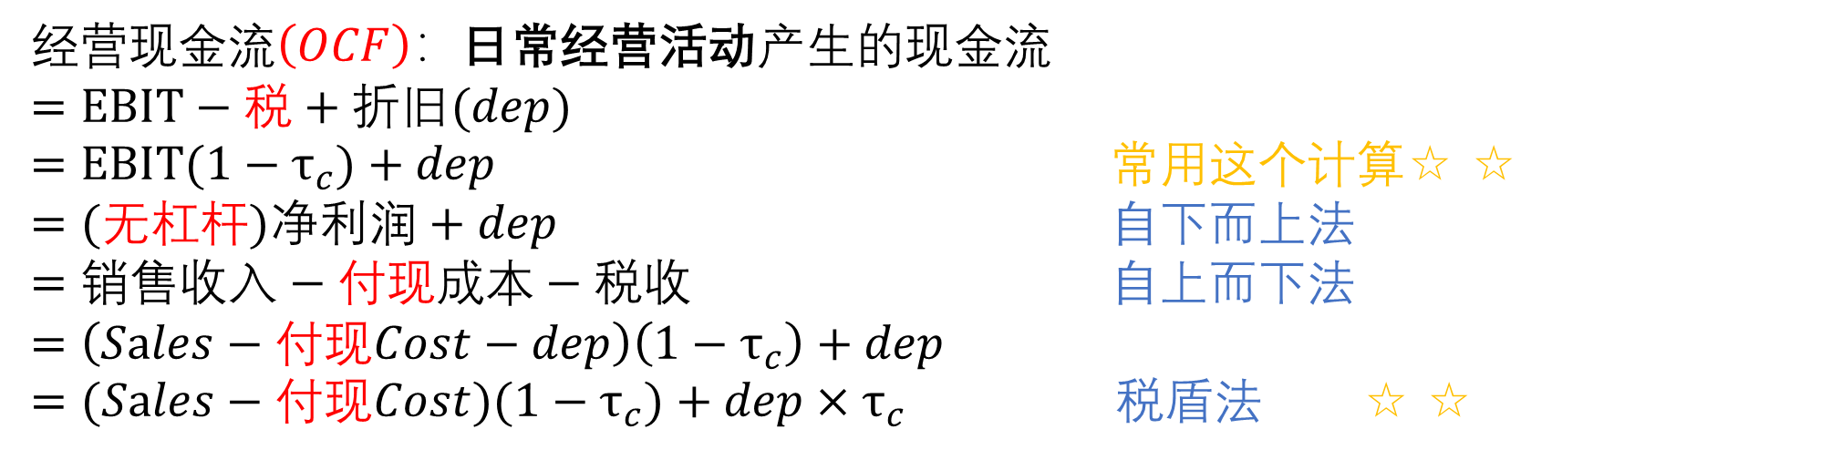
六大现金流
经营现金流$\left(OCF\right)$：日常经营活动产生的现金流
$$=EBIT−税+折旧(dep)$$
$=EBIT(1−τ_{c})+dep$ 常用这个计算☆ ☆
$=(无杠杆)净利润+dep$ 自下而上法
$=销售收入−付现成本−税收$ 自上而下法
$$=\left(Sales−付现Cost−dep\right)\left(1−τ_{c}\right)+dep$$
$=(Sales−付现Cost)(1−τ_{c})+dep×τ_{c}$ 税盾法 ☆ ☆

Slide 42
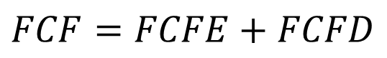
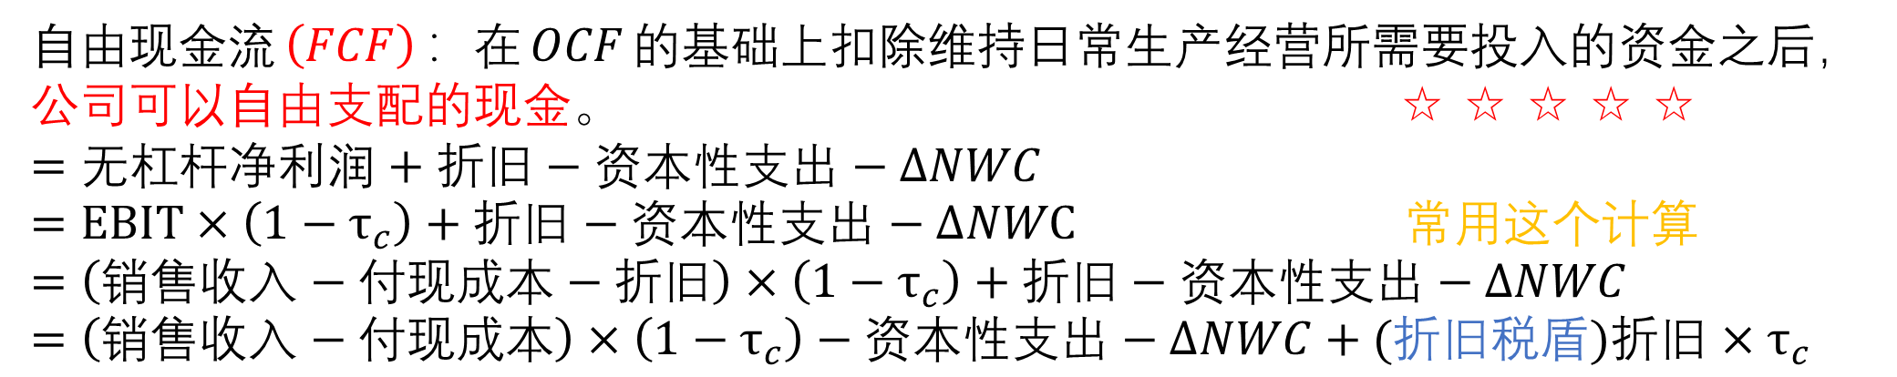
六大现金流
$$FCF=FCFE+FCFD$$
自由现金流$\left(FCF\right)$：在$OCF$的基础上扣除维持日常生产经营所需要投入的资金之后，公司可以自由支配的现金。 ☆ ☆ ☆ ☆ ☆
$$=无杠杆净利润+折旧−资本性支出−∆NWC$$
$$=EBIT×\left(1−τ_{c}\right)+折旧−资本性支出−∆NW\text{C} \text{常用这个计算}=\left(销售收入−付现成本−折旧\right)×\left(1−τ_{c}\right)+折旧−资本性支出−∆NWC=\left(销售收入−付现成本\right)×\left(1−τ_{c}\right)−资本性支出−∆NWC+(折旧税盾)折旧×τ_{c}$$

Slide 43
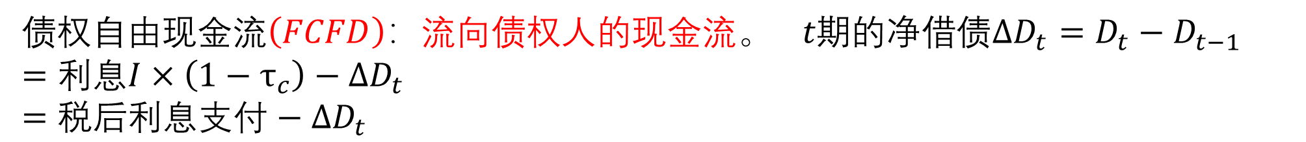
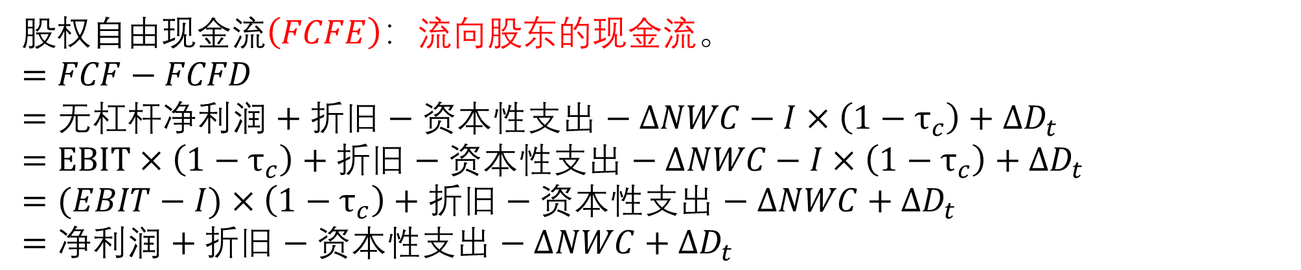
六大现金流
债权自由现金流$\left(FCFD\right)$：流向债权人的现金流。 $t期的净借债∆D_{t}=D_{t}−D_{t−1}$
$$=利息I×\left(1−τ_{c}\right)−∆D_{t}$$
$$=税后利息支付−∆D_{t}$$
股权自由现金流$\left(FCFE\right)$：流向股东的现金流。
$=FCF−FCFD$
$$=无杠杆净利润+折旧−资本性支出−∆NWC−I×\left(1−τ_{c}\right)+∆D_{t}$$
$$=EBIT×\left(1−τ_{c}\right)+折旧−资本性支出−∆NWC−I×\left(1−τ_{c}\right)+∆D_{t}$$
$$=(EBIT−I)×\left(1−τ_{c}\right)+折旧−资本性支出−∆NWC+∆D_{t}$$
$$=净利润+折旧−资本性支出−∆NWC+∆D_{t}$$

Slide 44
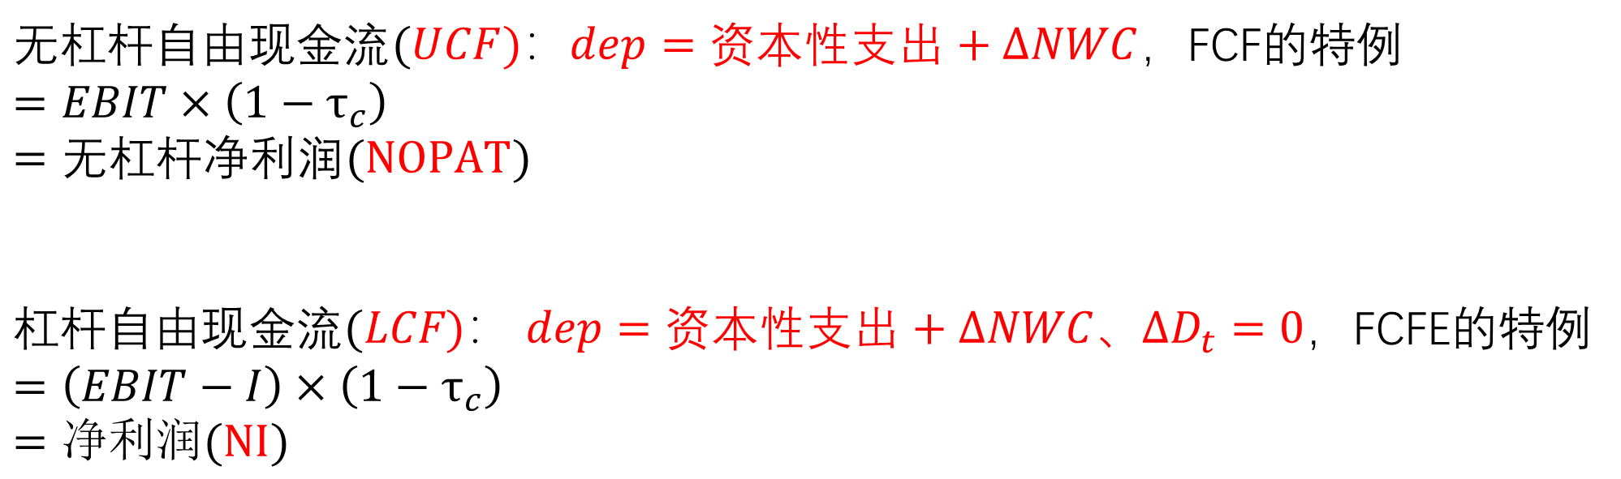
六大现金流
$\text{无杠杆自由现金流}(UCF)$：$dep=资本性支出+∆NWC$，FCF的特例
$$=EBIT×\left(1−τ_{c}\right)$$
$$=无杠杆净利润(NOPAT)$$
$\text{杠杆自由现金流}(LCF\text{)}$： $dep=资本性支出+∆NWC、∆D_{t}=0$，FCFE的特例
$$=\left(EBIT−I\right)×\left(1−τ_{c}\right)$$
$$=净利润(NI)$$
Notes:
UCF和LCF了解

Slide 45
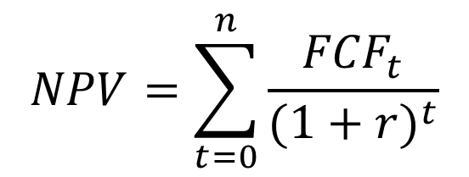
NPV计算
$$NPV=\sum_{t=0}^{n}{\frac{{FCF}_{t}}{{(1+r)}^{t}}}$$

Slide 46

对FCF进一步调整
其他非现金项目：加回无形资产(如专利权)的摊销费用
考虑现金流发生时机
加速折旧：MACRS，如课本P236例8.5
进一步调整$FCF$
残值的处理
预测期期末价值（持续价值、终值）的处理
纳税递延与追溯
这些调整项目具体题目具体分析，题目要你考虑你就考虑。

Slide 47
MACRS例题
例题：课本P236例8.5、8.6改编
A公司预计购买一台售价100万元的全新设备，假设5年内折旧完毕，残值为50万元，并在第5年时以60万元价格出售，使用该设备可以每年为公司带来70万元收入，每年原材料等现金成本支出20万元，不计净营运资本，项目的折现率为10%，公司的所得税率为40%，请问使用该设备对公司自由现金流的影响？
（1）请使用线性折旧法计算？
（2）请使用MACRS折旧法计算（折旧比率：20%，32%，19.2%，11.52%，11.52%，5.76%）？

Slide 48
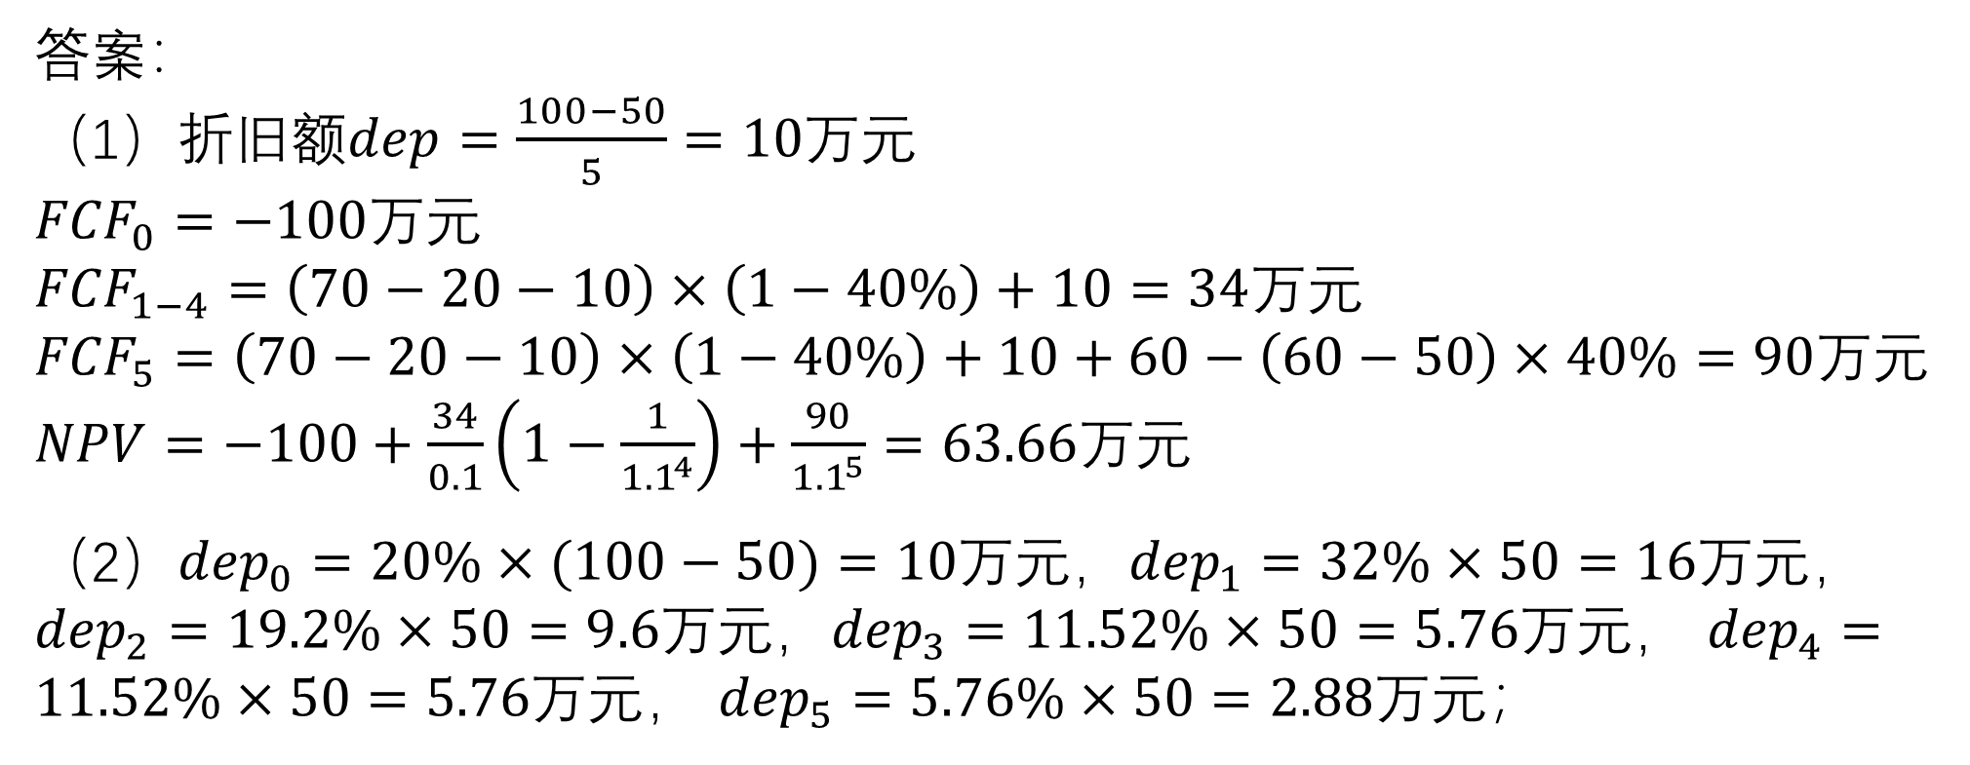
MACRS例题
答案：
（1）$折旧额dep=\frac{100−50}{5}=10$万元
${FCF}_{0}=−100$万元
${FCF}_{1−4}=\left(70−20−10\right)×\left(1−40\%\right)+10=34$万元
${FCF}_{5}=\left(70−20−10\right)×\left(1−40\%\right)+10+60−\left(60−50\right)×40\%=90$万元
$NPV=−100+\frac{34}{0.1}\left(1−\frac{1}{{1.1}^{4}}\right)+\frac{90}{{1.1}^{5}}=63.66$万元
（2）${dep}_{0}=20\%×(100−50)=10万元$，${dep}_{1}=32\%×50=16万元$，${dep}_{2}=19.2\%×50=9.6万元$，${dep}_{3}=11.52\%×50=5.76万元$， ${dep}_{4}=11.52\%×50=5.76万元$， ${dep}_{5}=5.76\%×50=2.88万元$；

Slide 49
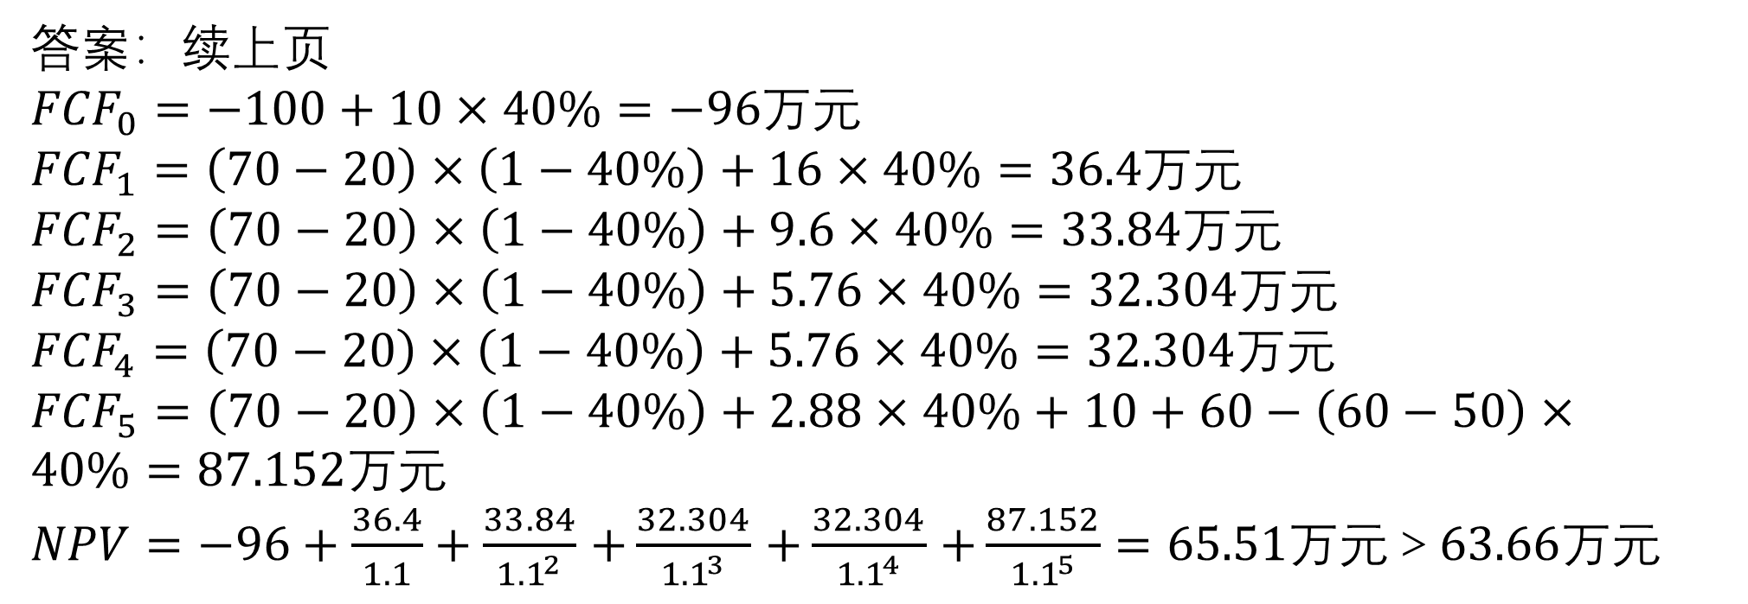
MACRS例题
答案：续上页
${FCF}_{0}=−100+10×40\%=−96$万元
${FCF}_{1}=\left(70−20\right)×\left(1−40\%\right)+16×40\%=36.4$万元
${FCF}_{2}=\left(70−20\right)×\left(1−40\%\right)+9.6×40\%=33.84$万元
${FCF}_{3}=\left(70−20\right)×\left(1−40\%\right)+5.76×40\%=32.304$万元
${FCF}_{4}=\left(70−20\right)×\left(1−40\%\right)+5.76×40\%=32.304$万元
${FCF}_{5}=\left(70−20\right)×\left(1−40\%\right)+2.88×40\%+10+60−\left(60−50\right)×40\%=87.152$万元
$NPV=−96+\frac{36.4}{1.1}+\frac{33.84}{{1.1}^{2}}$ $+\frac{32.304}{{1.1}^{3}}$ $+\frac{32.304}{{1.1}^{4}}$ $+\frac{87.152}{{1.1}^{5}}=65.51$万元$＞63.66$万元

Slide 50

项目分析
盈亏平衡分析：确定变量的保本水平，即使得$NPV=0$的水平。
敏感性分析、情景分析
请自行阅读课本8.5节项目分析P239-243

Slide 51
End！
上海财经大学

